Slide 1



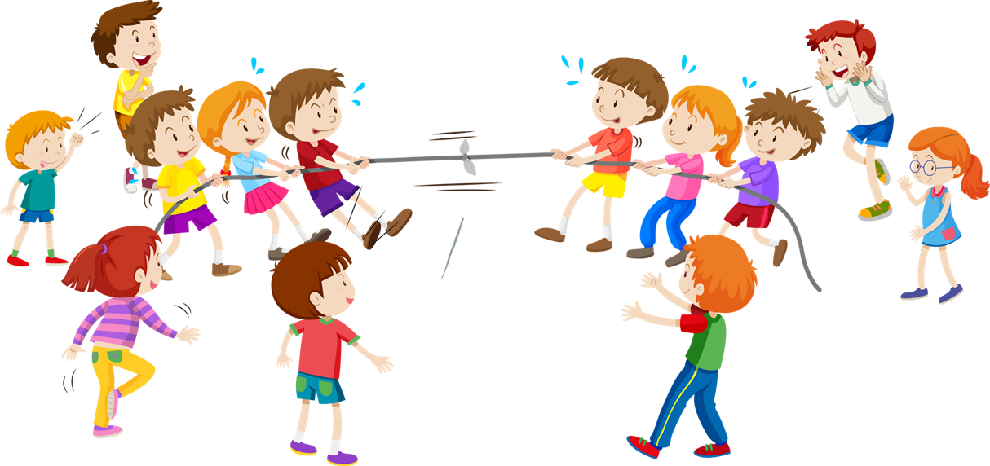
Nói và Nghe

Slide 2



Slide 3
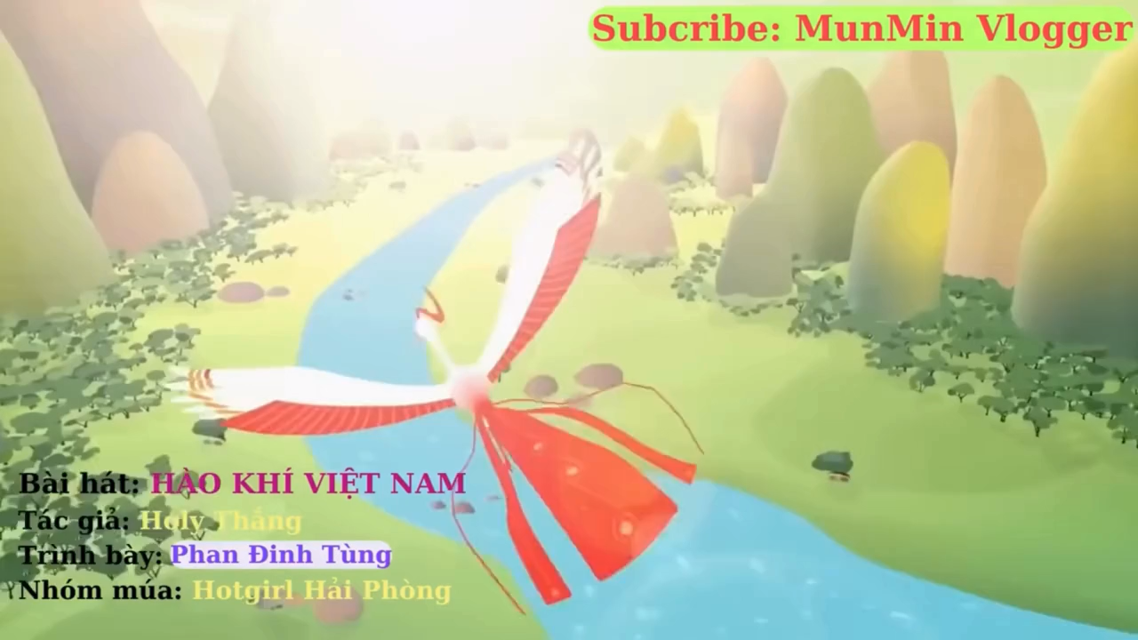

Slide 4

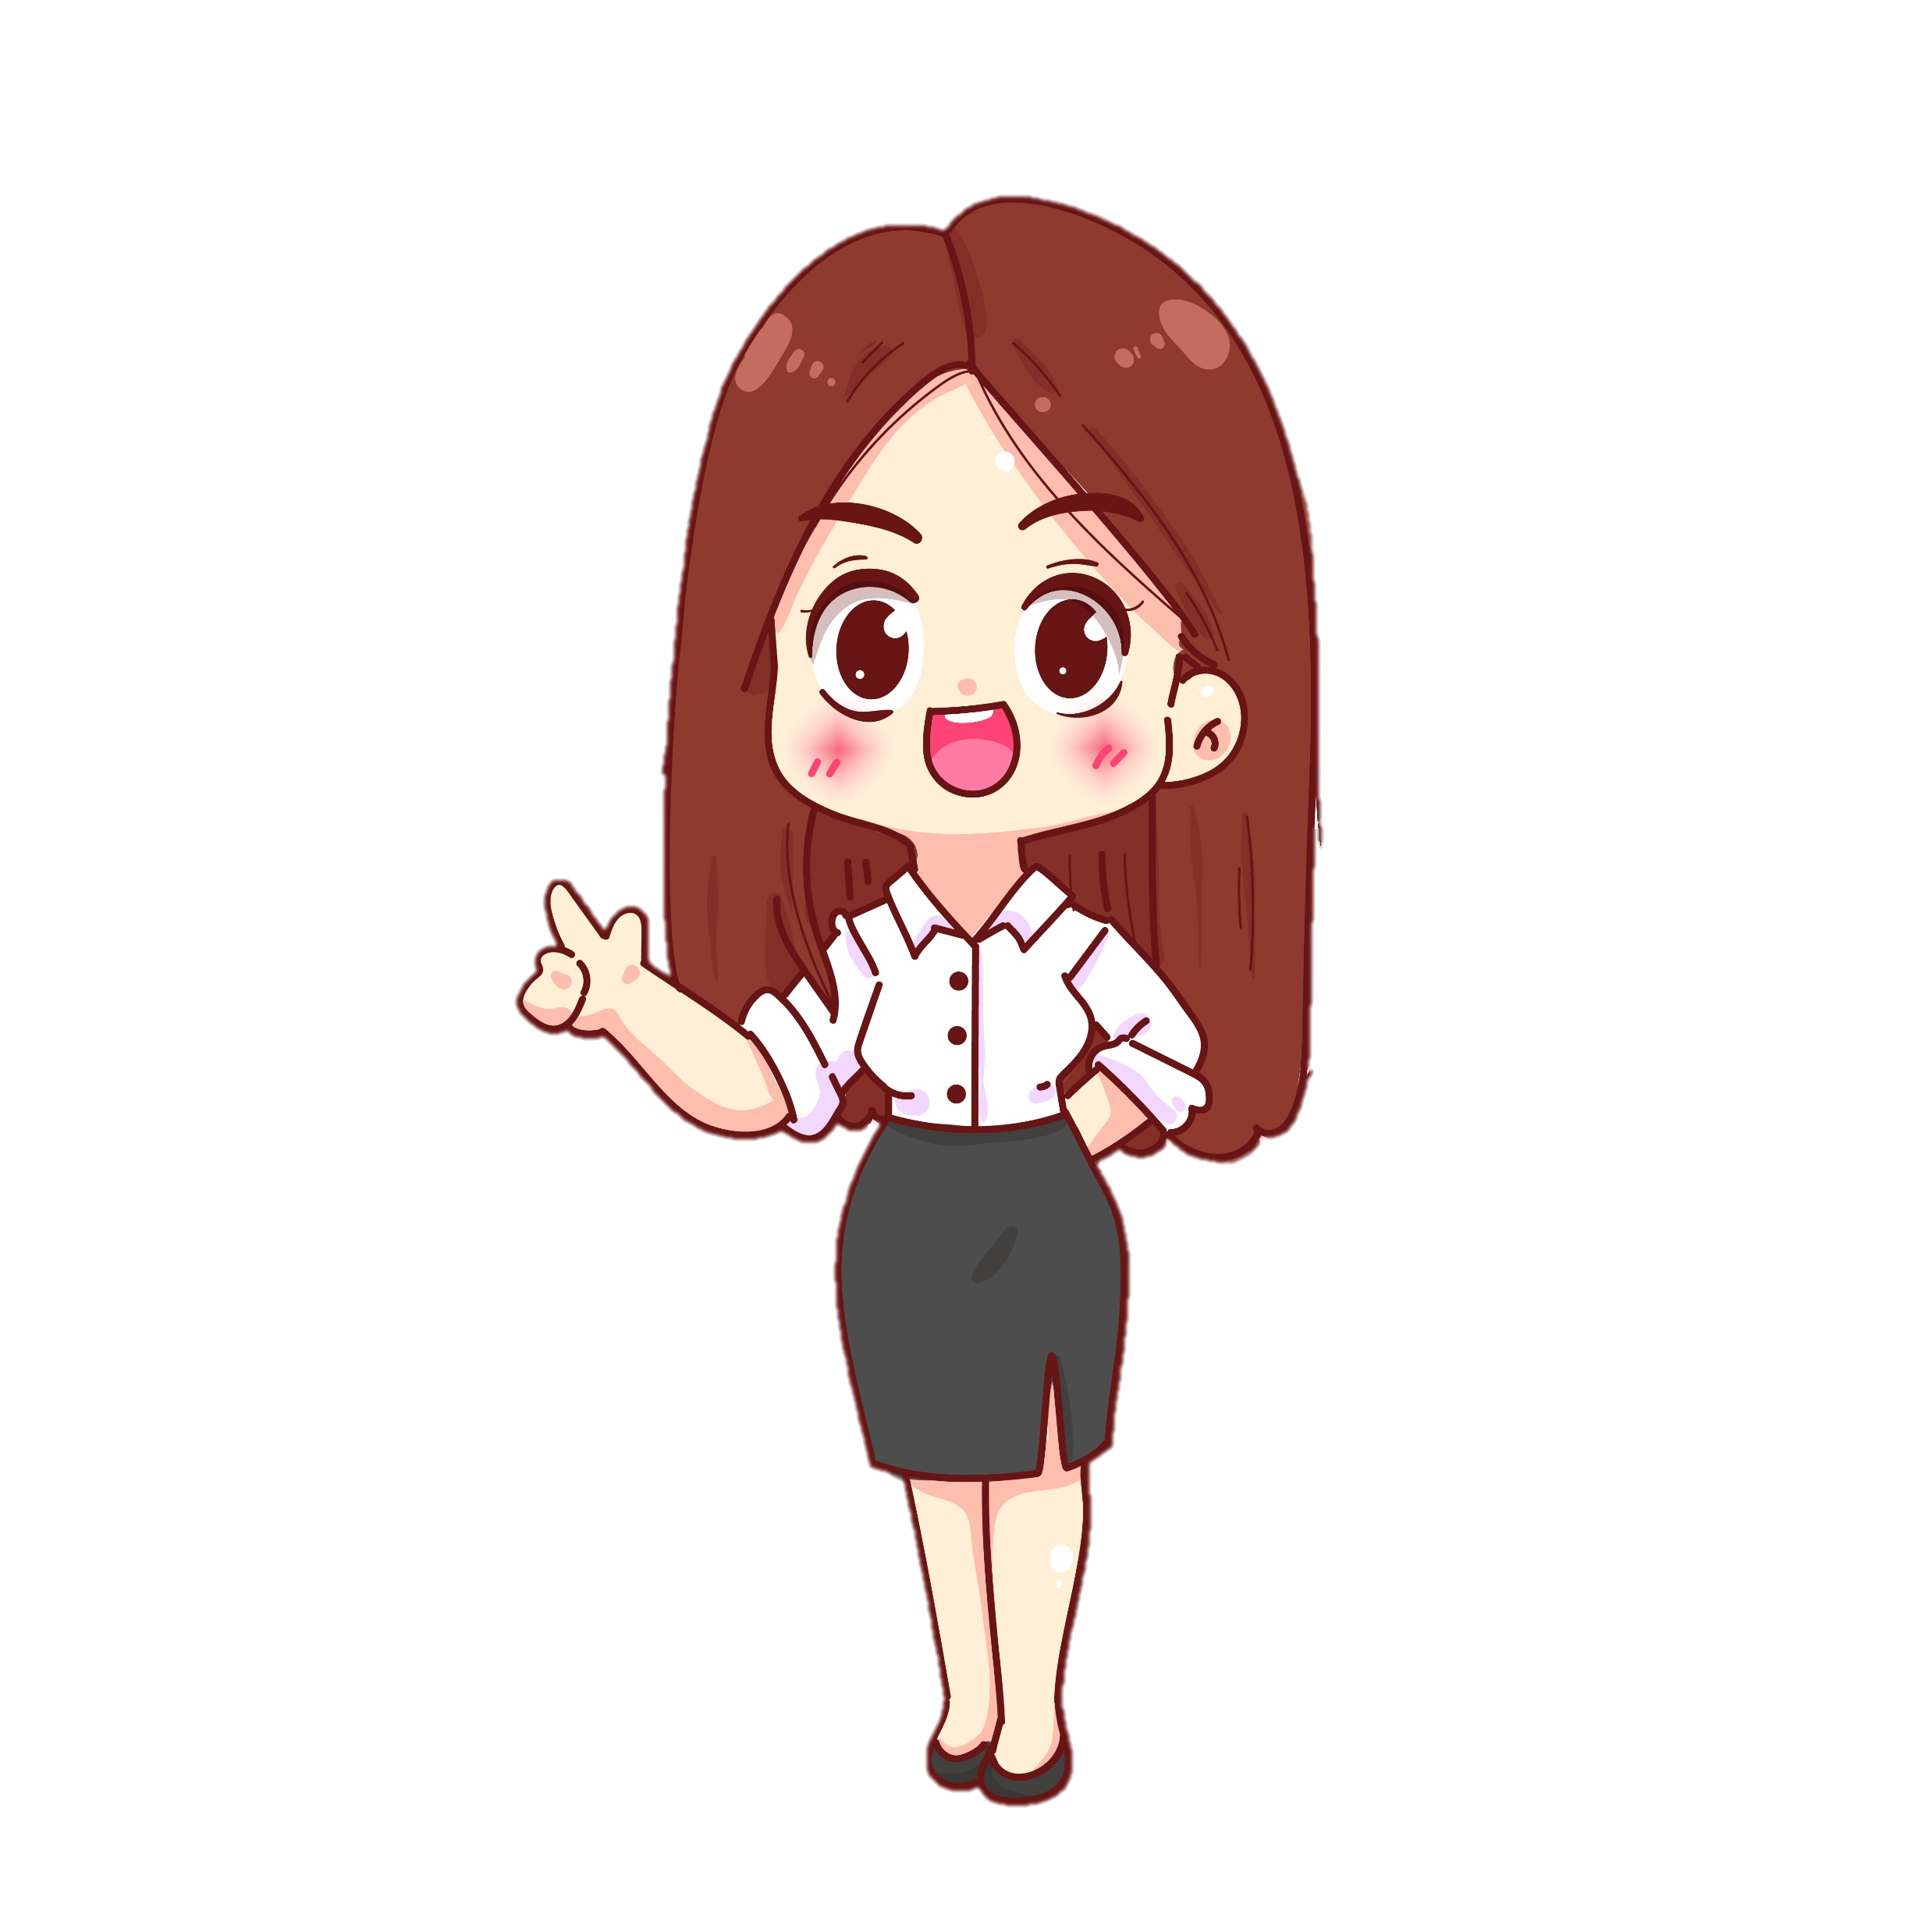
01
Biết nói trước nhóm, trước lớp về một sự việc thể hiện truyền thống Uống nước nhớ nguồn, biết chia sẻ suy nghĩ, cảm xúc của bản thân về sự việc đó.

Slide 5

Thuật lại một sự việc thể hiện truyền thống Uống nước nhớ nguồn và chia sẻ suy nghĩ, cảm xúc của em về sự việc đó.

Slide 6
Nói.
- Dựa vào dàn ý đã lập
- Kết hợp thể hiện suy nghĩ, cảm xúc qua giọng nói, cử chỉ, điệu bộ,..
- Kết hợp giới thiệu tranh ảnh, video,...

Slide 7
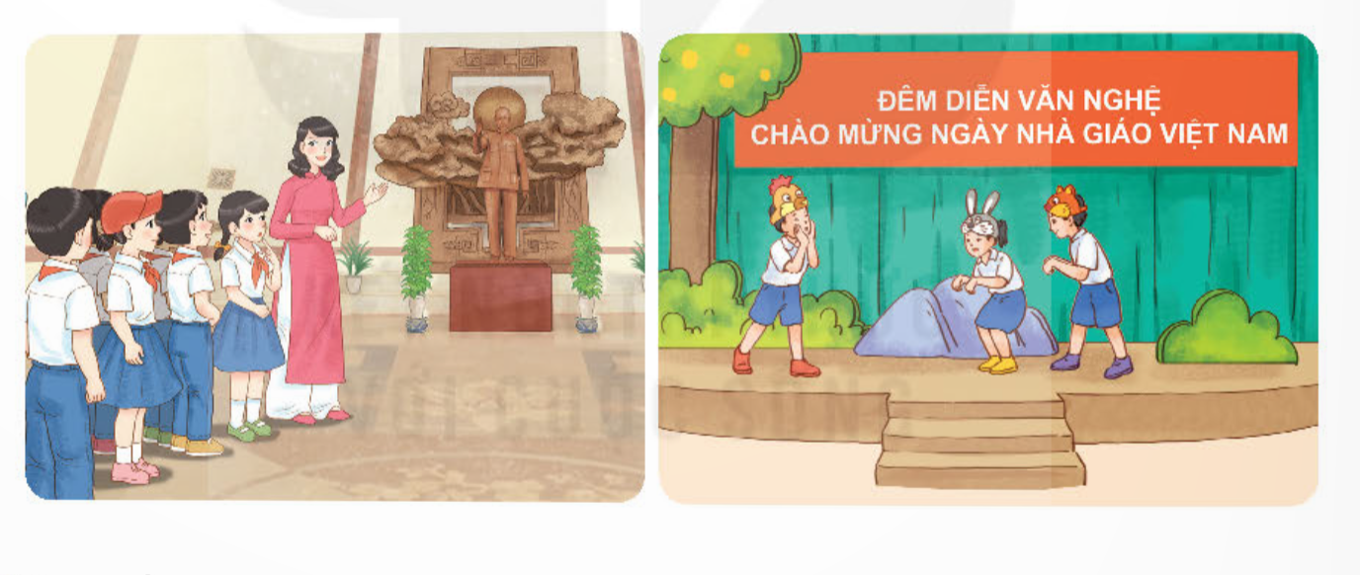
Nói.

Slide 8


Chia sẻ trước lớp

Slide 9

Nội dung sự việc có thể hiện rõ truyền thống Uống nước nhớ nguồn không?
Diễn biến sự việc có đúng thực tế không?
Các sự việc có sắp xếp hợp lý không?
Có kết hợp cử chỉ, điệu bộ,..để thể hiện tình cảm, cảm xúc hay không? có sử dụng tranh ảnh minh họa hay không?)

Slide 10
2. Trao đổi, góp ý.

Slide 11
Nội dung sự việc có thể hiện rõ truyền thống Uống nước nhớ nguồn không?
Diễn biến sự việc có đúng thực tế không?
Các sự việc có sắp xếp hợp lý không?
Có kết hợp cử chỉ, điệu bộ,..để thể hiện tình cảm, cảm xúc hay không? có sử dụng tranh ảnh minh họa hay không?)

Slide 12


